Slide 1
CHU CONSTANTINE Service d’ O.R.L
EXAMEN CLINIQUE
ET PARACLINIQUE
DU LARYNX ET DU COU
Dr Fergani

Slide 2
I - INTRODUCTION
Examen clinique et para clinique du larynx et du cou est un examen primordial en O.R.L
La fréquence des pathologies cervicales.
Examen clinique facile, mais de grande orientation diagnostique.
Parfois, il doit être compléter par un examen para clinique pour poser le diagnostic positif, ou dans le cadre de la recherche étiologique.

Slide 3
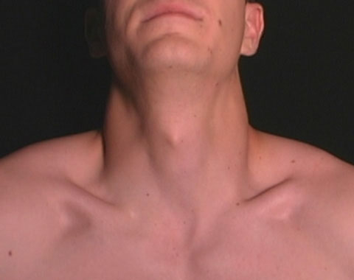
II – RAPPEL ANTOMO-PHYSIOLOGIQUE

Slide 4
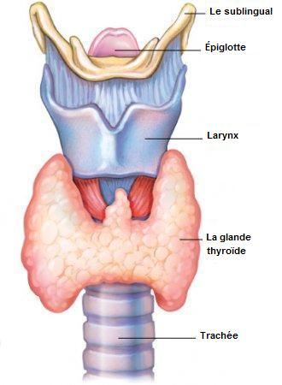
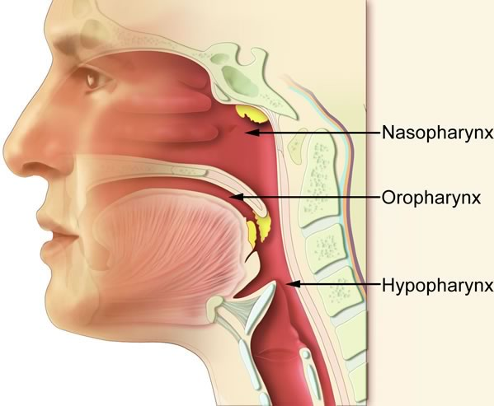
Région viscérale:

Slide 5
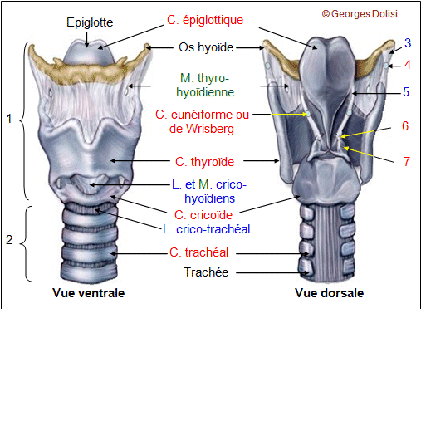
Le larynx est le segment initial des voies respiratoires inférieures.
C’est un conduit fibro-musculo-cartilagineux, contenu dans une charpente ostéo-membraneuse. Longueur : 12 cm.
Il occupe la partie antérieure et sup du cou.
Il est divisé en 3 étages : glottique, sus et sous-glottique.

Slide 6
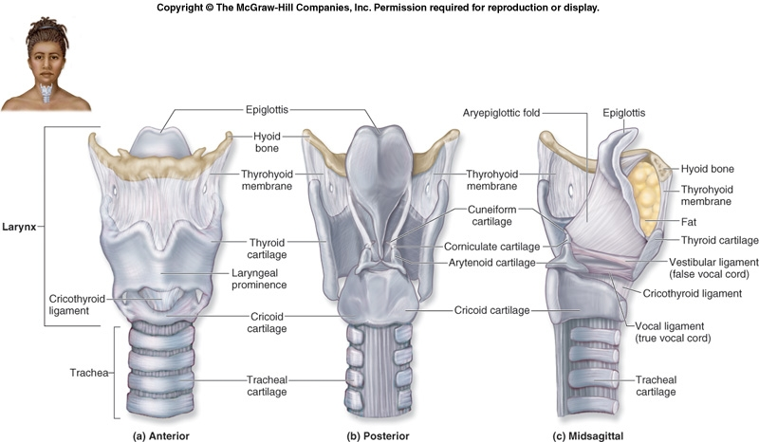

Slide 7
Organe essentiel de la phonation :
Pièces cartilagineuses multiples, mobiles.
Cordes vocales.
Rôle dans la respiration.
La déglutition.

Slide 8
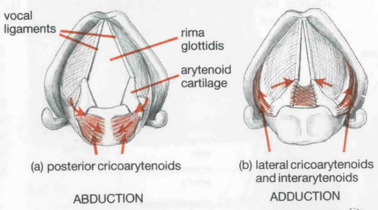

Slide 9
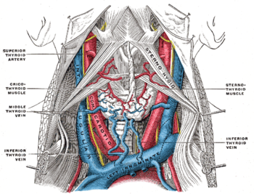
Région latérale:

Slide 10
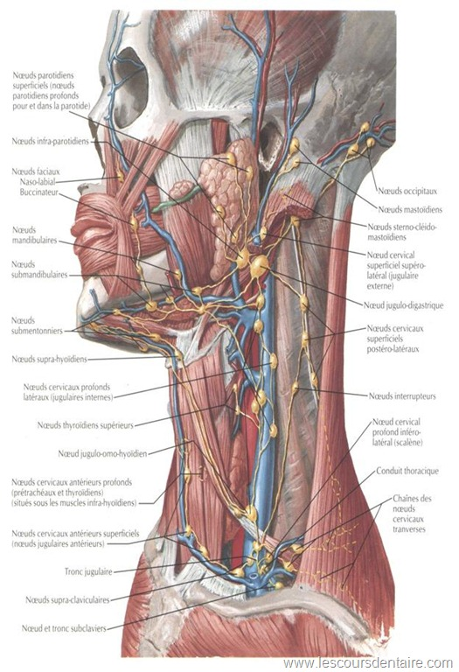

Slide 11
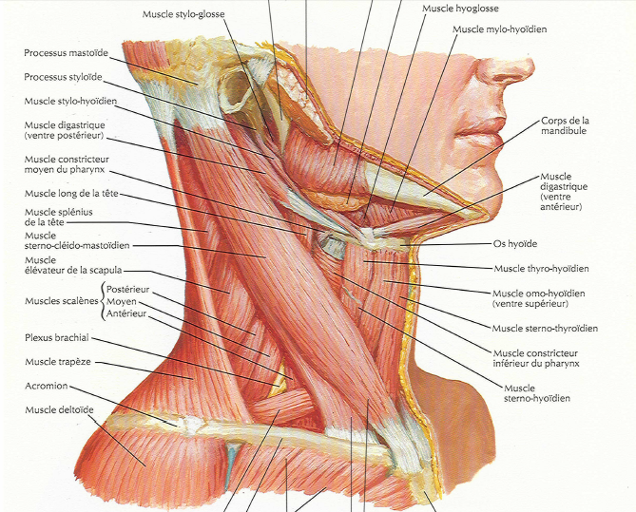

Slide 12
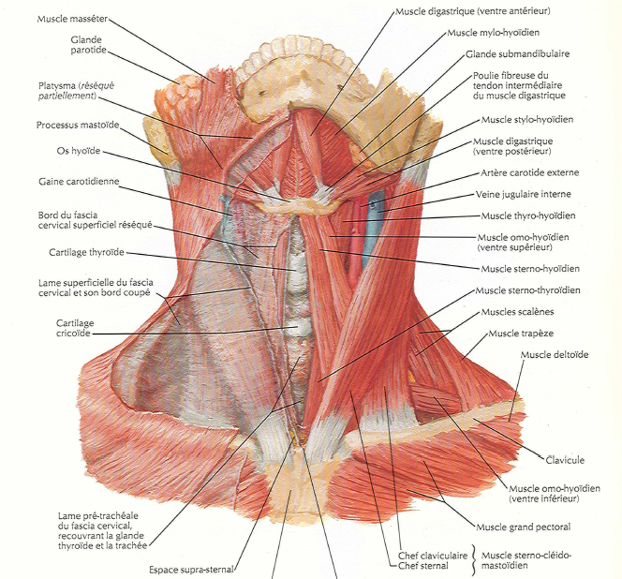

Slide 13
III – EXAMEN CLINIQUE
Interrogatoire :
Age, sexe du patient.
Motif de consultation : dysphonie, bruit laryngé, dyspnée laryngée, dysphagie haute, masse cervicale médiane ....
Antécédents du patient : allergiques, profession, habitudes toxiques ( alcool, tabac),TBC
Signes associés : fièvre, adénopathies cervicales, altération de l’état général, signes de lutte respiratoire, cyanose …
Mode évolutif : aigu, chronique.

Slide 14
2) Examen clinique proprement dit :
L’inspection: qui permet visualiser :les cicatrices d’intervention ou traumatiques ,l’etat de la peau en regard (normale, inflamatoire ,fistulisation ou extériorisation,,,,,,,,)
La palpation: des cartilage du larynx ,a l’etat physiologique la mobilisation des cartilages entraine un craquement audible c’est le signe de MOORE (+) dans certaines pathologies surtout tumorales le signe de MOORE est négatif

Slide 15
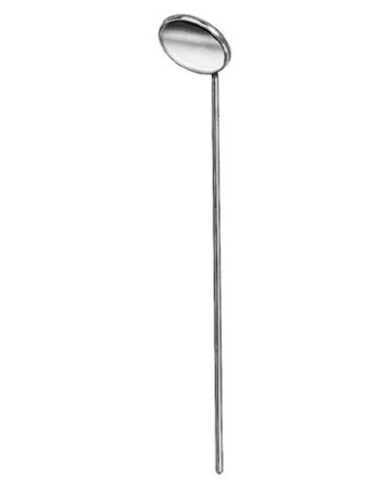
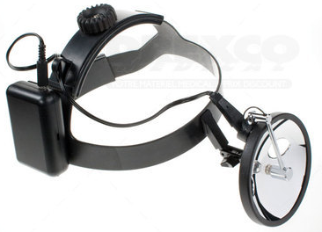
Laryngoscopie indirecte ( L.S.I ) :
Examen capital.
Elle permet la vision du larynx à l’aide d’un miroir ( vue réfléchie ), d’où son nom.
Matériels :
Miroir laryngé.
Source lumineuse ( miroir
de Clar ).
Conduite de l’examen :
- Malade est assis en face du médecin.
- Ouvrir la bouche, tirer la langue, placer le miroir laryngé contre la paroi postérieure de l’oropharynx.

Slide 17
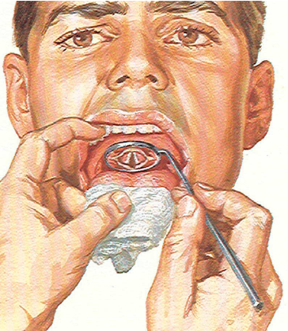
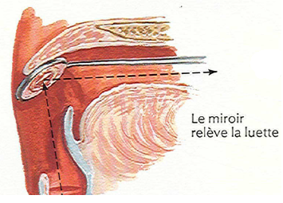
Le malade doit respirer librement par la bouche, en lui faisant dire « é » ou « i », pour apprécier mieux la filière et surtout la mobilité des cordes vocales.

Slide 18
Données de l’examen :
Base de la langue.
Epiglotte.
Cordes vocales, bandes ventriculaires.
Région sous-glottique ( premiers centimètres de la trachée ).
Hypopharynx ( sinus piriformes ).
Elle permet de préciser l’aspect lésionnel :
Inflammatoire.
Tumoral .

Slide 20
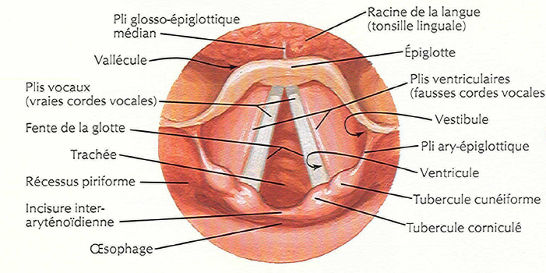

Slide 21
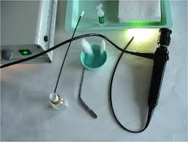
La nasofibroscopie: Qui fait partie de l’examen clinique ,offrant un confort pour le malade et l’examinateur, permettant d’explorer les voies aérienne des narines jusqu’à larynx

Slide 22
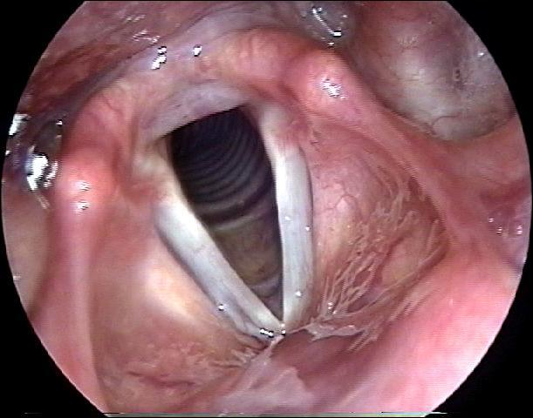

Slide 23
IV - Examen paraclinique
Il n’est pas systématique.
Il est nécessaire pour poser le diagnostic positif, le diagnostic étiologique, ou lorsqu’on vise un geste complémentaire (biopsie, chirurgie).
Généralement deux examens :
La laryngoscopie directe en suspension ( L.S.D.S ).
La radiologie : TDM.

Slide 24
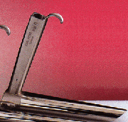
Laryngoscopie directe en suspension ( L.S.D.S ) :
L’examen se fait sous anesthésie générale, ce qui permet chez un malade parfaitement calme, dont les réflexes pharyngolaryngés sont maitrisés, une étude complète et minutieuse du conduit aérien.
Le matériel :
Une spatule laryngée.
Un matériel de suspension.
Un matériel de vision : optiques.
Un matériel de microchirurgie ( biopsie ).

Slide 25
Conduite de l’examen :
Malade en décubitus dorsal, avec extension du cou.
Installation du matériel de suspension.
Introduction de la spatule.
Visualisation de l’endolarynx par des optiques.
Faire des biopsies si nécessaire.
Les indications :
Les lésions suspectes ( néoplasies ).
Lorsque la laryngoscopie indirecte n’est pas déterminante.

Slide 26
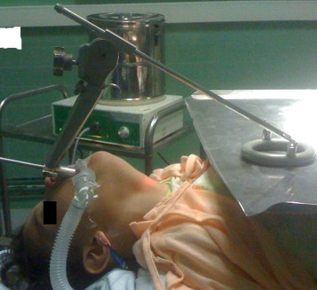

Slide 29
2) La radiologie :
L’exploration radiologique est indiqué dans plusieurs cas, pour apprécier :
*Les zones endoscopiquement difficiles ( sous-glotte).
*Parfois dans la recherche d’une extension au cours des pathologies néoplasiques.
*Souvent : La tomodensitométrie ( T.D.M ).
(parfois l’IRM qui permet de différencier entre les lésions tumorales et le tissu inflamatoire)

Slide 30
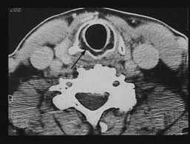

Slide 31
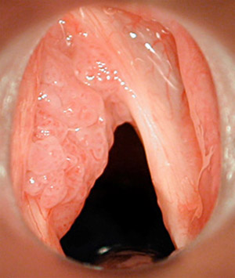
Quelques exemples : Papillomatose laryngée

Slide 32
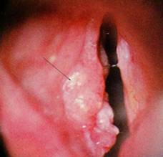
Cancer laryngé

Slide 33
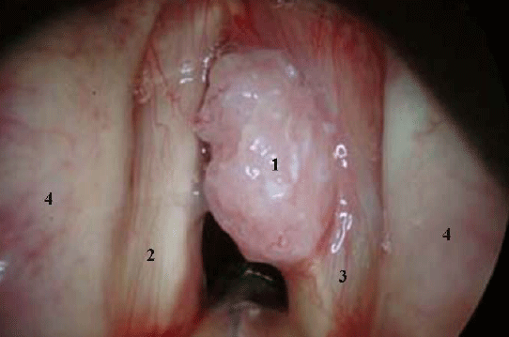

Slide 35
Polype de la corde vocale

Slide 36
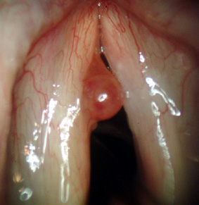
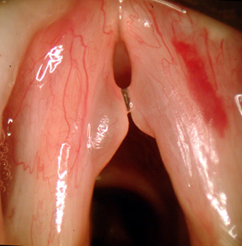

Slide 37
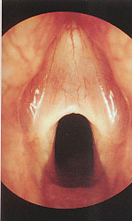
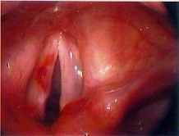

Slide 38
EXAMEN DU COU
La région cervicale renferme peu de viscères.
Elle contient des muscles, vaisseaux, nerfs, et des chaines ganglionnaires.
Cette une région accessible à l’inspection et la palpation.

Slide 39
En plus des pathologies laryngées, le cou est le site :
Des pathologies thyroïdiennes.
Des pathologies ganglionnaires ( adénopathies ).
Des malformations congénitales.
Des pathologie tumorales.

Slide 40
1 : Region jugulo- carotidienne
2 : Région sus-claviculaire
3 : Région spinale
4 : Region sous-mandibulaire et sous-mentonnière
5 : Région hyoïdienne
6 : Région laryngée
7 : Région thyroïdienne
8 : Région sus-sternale

Slide 41
Les chaines ganglionnaires cervicales sont classées en
Cercle de Cunéo
Groupe jugulo-carotidien.
Groupe sus-claviculaire. Triangle de Rouvière
Groupe spinale

Slide 42
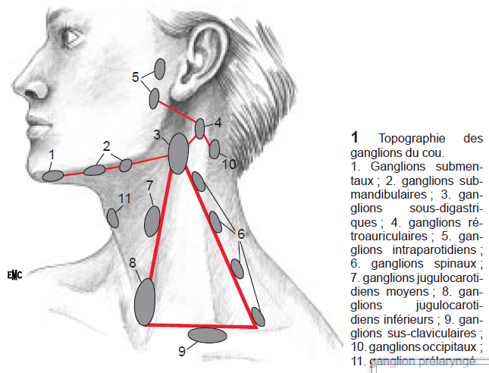

Slide 43
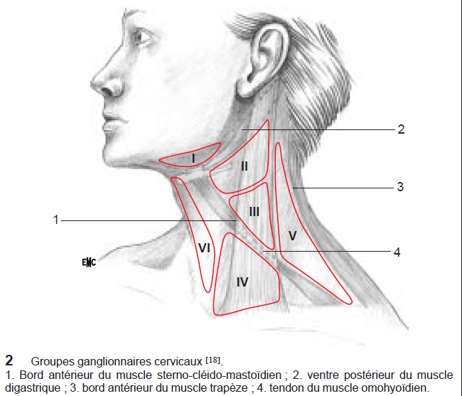

Slide 44
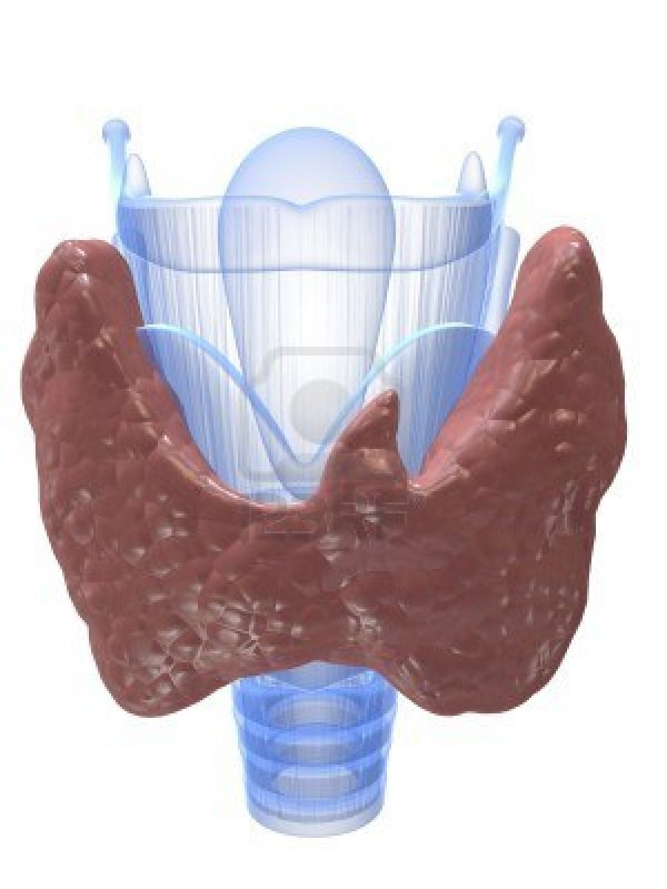
La thyroïde est une glande endocrine impaire située dans la partie antérieure du cou , elle comporte un isthme qui réunit deux lobes latéraux. Elle présente des rapports avec la trachée, les para thyroïdes, le larynx et le paquet vasculo nerveux du cou
C’est une glande responsable de la secrétion des hormones thyroïdiennes T3, T4 qui ont un rôle important dans le métabolisme de base, elle secrète aussi de la calcitonine qui joue un rôle dans le maintien de l’équilibre phosphocalcique

Slide 45
Examen clinique du cou
Position du malade :
Malade assis; ce qui lui permet de mobiliser sa tète dans tous les sens.
Généralement l’examinateur se place derrière le malade.
Inspection :
Rapide mais indispensable.
Elle précise l’état cutané : peau normale, inflammatoire, rétractile, fistule cutanée.
L’existence d’une masse cervicale, sa taille, sa topographie, voire son caractère pulsatile.

Slide 46
Palpation :
C’est le temps essentiel. Elle se fait avec la pulpe des doigts.
Elle permet d’explorer :
Les aires ganglionnaires cervicales ( consistance, mobilité, sensibilité ).
Le corps thyroïde.
Les axes vasculaires du cou.

Slide 47
Région sous-maxillaire et sous-mentale :
La palpation se fait tête inclinée en avant et vers le coté à examiner, les doigts en crochet contre le bord inférieur de la mâchoire.
Les éléments topographiques :
* Les ganglions sous-maxillaires.
* Les glandes salivaires sous-maxillaires.
Région jugulo-carotidienne :
Le sternocléidomadtoidien doit être relâché, tête inclinée sur le coté à explorer.
C’est le lieu de drainage lymphatique de toute la région cervico-faciale.

Slide 48
Région spinale :
Zone accessible, plan musculaire est profond.
C’est le siège de ganglions spinaux, certaines tumeurs nerveuses.
Région antérieure et médiane du cou :
Zone accessible.
Le siège de la charpente laryngée, mais surtout la thyroïde.
La palpation du corps thyroïdien se fait en position tête penchée en avant, en insérant latéralement avec les doigts les lobes thyroïdiens, et en demandant au patient d’effectuer des mouvements répétés de déglutition.

Slide 49
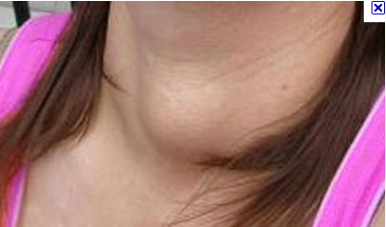
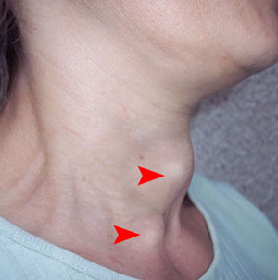

Slide 50
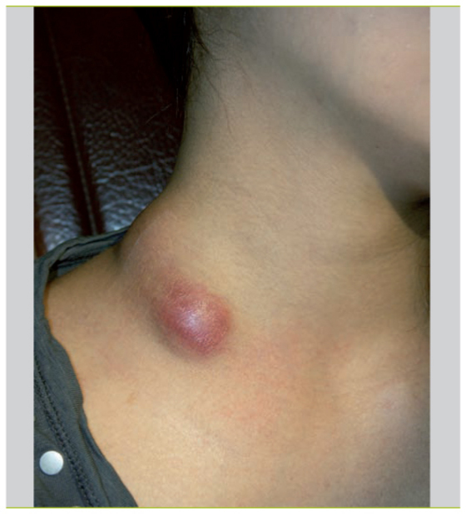

Slide 51
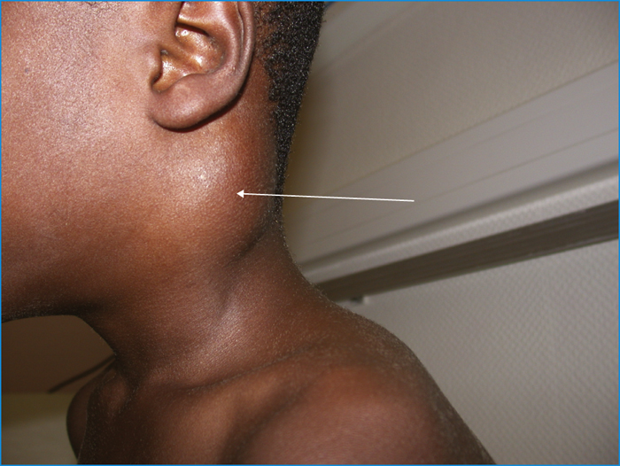

Slide 52
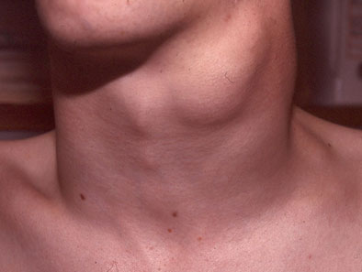

Slide 53
Examen paraclinique du cou
Il est orienté en fonction de la suspicion diagnostique, et la recherche étiologique.
Il est souvent indispensable pour préciser la nature des masses cervicales.
Il est divisé en : biologie, radiologie, et chirurgie exploratrice.

Slide 54
Biologie :
FNS
Bilan inflammatoire : VS, CRP.
Bilan thyroïdien : THS, T3, T4, Ac anti-TPO.
IDR à la tuberculine.
Sérologie toxoplasmique.

Slide 55
Radiologie :
Echographie cervicale :
Examen facile, non invasive de grande sensibilité pour les pathologies cervicales.
Elle permet d’explorer la thyroïde.
Elle permet aussi d’explorer les aires ganglionnaires cervicales : échostructure, homogénécité, le nombre taille exacte, existence ou non d’adhérences, ou de calcifications….
TDM, IRM, angiographie, scintigraphie thyroïdienne…
en fonction de la démarche diagnostique.

Slide 56
Chirurgie exploratrice :
Plusieurs types : cervicotomie, biopsie, ou ponction.
Elle est indiquée si aucun examen clinique ou radiologique ne permet de poser le diagnostic.
Exemple : une lymphadénectomie pour étude anatomo-pathologique.

Slide 57
Merci

